Slide 1
盒子模型
第21章

Slide 2
教学重点
深入了解CSS盒子模型各个属性

Slide 3
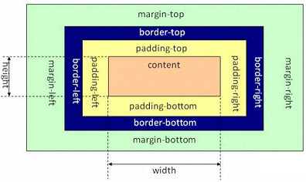
21.1 CSS盒子模型
在“CSS盒子模型”理论中，页面中的所有元素都可以看成一个盒子，并且占据着一定的页面空间。
一个盒子由内容区（content）、内边距（padding）、边框（border）以及外边距（margin）4大部分组成。

Slide 4
21.2 宽高
元素的宽度（width）和高度（height）是针对内容区而言的。很多初学的小伙伴容易把padding也认为是内容区的一部分，这是错误的。
只有块元素才可以设置width和height，行内元素是无法设置width和height的。

Slide 5
【疑问】：如果我们想要为行内元素（如span等）设置宽度和高度，那 该怎么办呢？
在CSS中，我们可以使用display属性来将行内元素转换为块元素，也可以将块元素转换为行内元素。不过display属性比较复杂，我们放到《从0到1：CSS进阶之旅》中介绍。

Slide 6
21.3 边框
在CSS中，我们使用border属性来实现元素的边框。对于边框，在实际开发中一般使用简写形式
语法：
border:1px solid red;

Slide 7
21.4 内边距
内边距padding，又常常被称为“补白”，它指的是内容区到边框之间的那一部分。内边距都是在边框内部的。

Slide 8
1、padding局部样式
内边距分为4个方向：padding-top、padding-right、padding-bottom、padding-left。
语法：
padding-top: 像素值;
padding-right: 像素值;
padding-bottom: 像素值;
padding-left: 像素值;

Slide 9
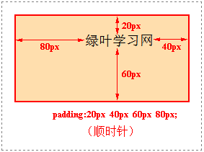
2、padding整体样式
在实际开发中，我们往往使用简写形式，因为这样开发效率更高。
语法：
padding:像素值;
padding:像素值1 像素值2;
padding:像素值1 像素值2 像素值3 像素值4;

Slide 10
21.5 外边距
外边距margin，指的是边框到“父元素”或“兄弟元素”之间的那一部分。外边距是在元素边框的外部的。
padding是在元素内部，而margin是在元素外部；
margin看起来不属于div元素的一部分，实际上div元素的盒子模型是包含margin的；

Slide 11
1、margin局部样式
外边距分为4个方向：margin-top、margin-right、margin-bottom、margin-left。
语法：
margin-top: 像素值;
margin-right: 像素值;
margin-bottom: 像素值;
margin-left: 像素值;

Slide 12
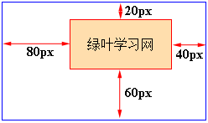
2、margin整体样式
在实际开发中，我们往往使用简写形式，因为这样开发效率更高。
语法：
margin:像素值;
margin:像素值1 像素值2;
margin:像素值1 像素值2 像素值3 像素值4;

Slide 13
练习题
一、单选题
1、下面哪个属性用于定义外边距？（ ）
A. content B.padding C.border D.margin
2、下面有关CSS盒子模型的说法中，正确的是（ ）。
A. margin不属于元素的一部分，因为它不在边框内部
B. padding又称为“补白”，指的是边框到“父元素”或“兄弟元素”之间的那一部分
C. “margin:20px 40px 60px 80px;”表示margin-top为20px，margin-left为40px，margin-bottom为60px，margin-right为80px。
D. width和height只是针对内容区（content）而言的，不包括内边距（padding）。

Slide 14
3、如果一个div元素的上内边距和下内边距都是20px，左内边距是30px，右内边距是40px，正确的写法是（ ）。
A. padding:20px 40px 30px; B. padding:20px 40px 20px 30px;
B.padding:20px 30px 40px; D.padding:40px 20px 30px 20px;
4、对于“margin:20px 40px;”，下面说法正确的是（ ）。
A. margin-top是20px，margin-right是40px，margin-bottom和margin-left都是0
B. margin-top是20px，margin-bottom是40px，margin-left和margin-right都是0
C. margin-top和margin-bottom都是20px，margin-left和margin-right都是40px
D. margin-top和margin-bottom都是40px，margin-left和margin-right都是20px
5、默认情况下，（ ）元素设置width和height可以生效。
A. div B.span C.strong D.em

